Slide 1
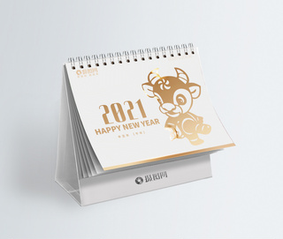
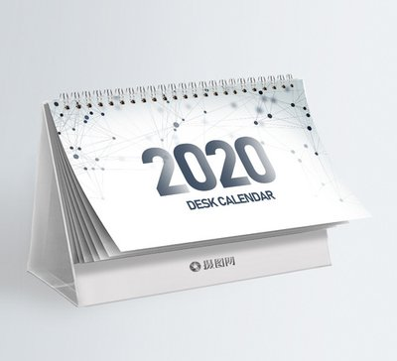
jīntiān jǐ hào？
8 今 天 几 号？
Lesson 8 What's the date today?

Slide 2

生 词:new words
duì
1 对: right ,true
hào
2 号：（used mostly after numerals） ordinal number
zěnmeyànɡ
3 怎 么 样:how about

Slide 3
生 词:new words
A 你 是 留 学 生， 对吗？
(You're an foreign student, aren't you?)
B1 对。(Yes)
B2 不对 , …… 。 (No)
duì
1 对: right ,true
duìmɑ?
对 吗？(Right?)

Slide 4
1 你 是 中 国 人， 对吗？
(You're Chinese, aren't you?）
2 你 是 老 师， 对 吗？
(You're a teacher, aren't you?)
3 今 天 星 期 三， 对吗？
(It's Wednesday, right? )
4 今 天 10 月 30 号， 对 吗？
(It's October 30th, right? )
生 词:new words

Slide 5
生 词:new words
zěnmeyànɡ
3 怎 么 样:how about
jīntiān nǐ zěnmeyànɡ？
A 今 天 你 怎 么 样？(How are you today?)
B1 我 很 好。
B2 我 不 太 好 。

Slide 6
生 词:new words
怎么样₁
hǎo
好：good
hǎo chī
好 吃 :delicious for food
hǎo hē
好 喝: delicious for drinks
hǎo kàn
好 看: good-looking/interesting
…… zěnmeyànɡ？
…… 怎 么 样？(How about……)
zhè zhǒnɡ miànbāo
这 种 面 包
zhè zhǒnɡ kāfēi
这 种 咖 啡
zhè běn shū
这 本 书
hěn hǎochī。
很 好 吃。
hěn hǎohē。
很 好 喝。
hěn hǎokàn。
很 好 看。

Slide 7
A 下 课 以 后， 我 们 一起 学习 汉语， 怎么样？
(After class, let's learn Chinese together, shall we?)
B 太 好 了。
A 今 天 我 请 你 吃 饭， 怎么样？
(I'll treat you to dinner today,is it ok?)
B 太 好 了。
生 词:new words
怎么样2

Slide 8
课文二:Text two
mǎdīnɡ：línnà， jīntiān shì nǐ de shēnɡrì， duìmɑ？
马 丁： 林 娜， 今 天 是 你 的 生 日， 对 吗？
línnà： wǒ de shēnɡrì？jīntiān jǐhào？
林 娜： 我 的 生 日？ 今 天 几 号？
mǎdīnɡ：jīntiān jiǔ yuè èr shí bá hào。
马 丁： 今 天 九 月 二 十 八 号。
línnà：duì，duì，jīntiān shì wǒ de shēnɡrì。
林 娜：对， 对， 今 天 是 我 的 生 日。
mǎdīnɡ：wǒmen qǐnɡ nǐ chīfàn，zěnmeyànɡ？
马 丁： 我们 请 你 吃 饭， 怎 么 样？
línnà： tài hǎo le！ xièxiè nǐmen！
林 娜： 太 好 了！ 谢 谢 你们！

Slide 9

课文一:Text one
jīntiān shì línnà de shēnɡrì mɑ？
1 今 天 是 林 娜 的 生 日 吗？
línnà zhīdào jīntiān shì tā de shēnɡrì mɑ？
2 林 娜 知 道 今 天 是 她 的 生 日 吗？
wǒmen qǐnɡ línnà zuò shénme？
3 我们 请 林 娜 做 什 么？

Slide 10
课文二:Text two
mǎdīnɡ：
马 丁： 林 娜， 今 天 是 你 的 生 日， 对 吗？
línnà：
林 娜： 我 的 生 日？ 今 天 几号？
mǎdīnɡ：
马 丁： 今 天 九 月 二 十 八 号。
línnà：
林 娜：对， 对， 今 天 是 我 的 生 日。
mǎdīnɡ：
马 丁： 我们 请 你 吃 饭， 怎 么 样？
línnà：
林 娜： 太 好 了！ 谢 谢 你们！

Slide 11
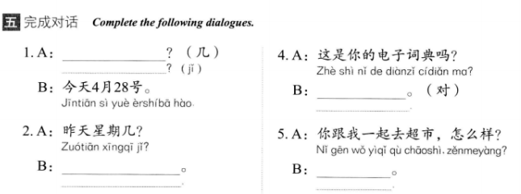
说一说，写一写
Speak and write
今天几月几号
对
昨天星期一
太好了

Slide 12
说一说，写一写
Speak and write

Slide 13
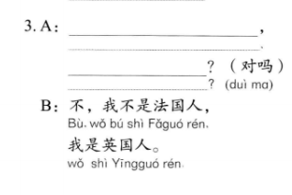

Slide 14
你是法国人
对吗

